Slide 1

Seminarski rad iz predmeta otvoreno računarstvo
Stjepan Antivo Ivica
Lua

Slide 2
Uvod
Cilj seminara: izgraditi mobilnu aplikaciju
Takvu da omogućuje pregled dvojezičnog (eng i hrv jezik) informacijskog paketa
Informacijski paket pohranjen u SQLite bazi podataka
Mobilnu aplikaciju napisati u jeziku Lua
Dodatni (opcionalni) ciljevi: više-platformska podrška, proširivost na veću aplikaciju koja pokriva funkcionalnosti i sadržaje vezane uz potrebe studenata
Stvarna korist mobilne aplikacije

Slide 3

Lua – karakteristike
Imperativni više – paradigmatski skriptni jezik
Ugradljiv (eng. embeddable)
Malen memorijski otisak
Izgrađen s ciljem proširive semantike
Tipovi varijabli se određuju dinamički
Slabo tipiziran
Portabilan
Relativno brz
MIT licenca (kompatibilna sa GPL licencom)

Slide 4
Lua – strukture podataka
Vrijednost nil – predstavlja ne-vrijednost tj. odsustvo korisne informacije
--> Tipovi:
Boolean
Realni brojevi dvostruke preciznosti
Nizovi znakova
Tablice
Funkcije
(proizvoljan tip podatka iz jezika C, dretve)

Slide 5

Lua Develompent Tools
Zasnovan na više-jezičnom okružju Eclipse
Dostupno na operacijskim sustavima Windows, Mac OS te Linux
Korisno za organizaciju Lua projekata
Još uvjek u razvoju
Razvojni tim se trenutno fokusira na korisničko iskustvo
Okružje će upozoriti korisnika na greške u kodu, ali nema mogućnost pokretanja projekta
External tools

Slide 6
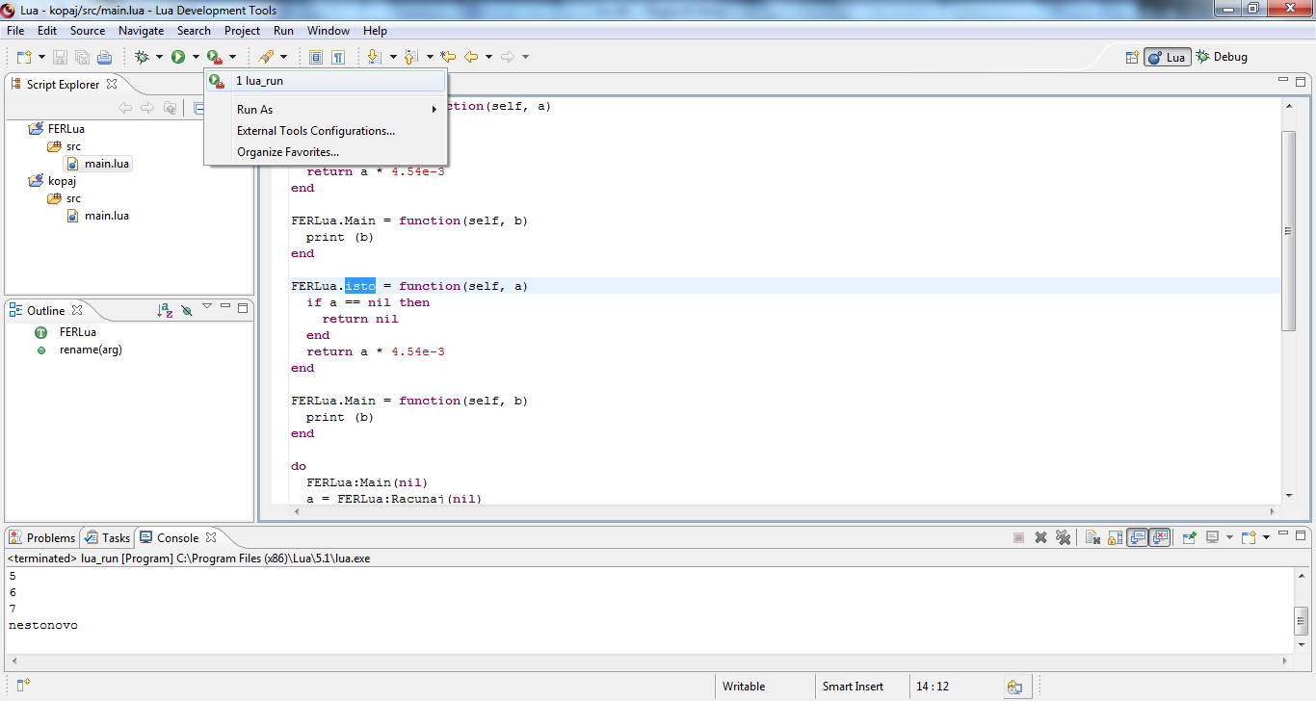

Slide 7
U „čemu” napraviti aplikaciju ?
Zahtjevi:
Mora raditi na Windowsima (alternativno Linux-u)
Imati (nekakav) prevodioc
Imati (nekakav) simulator
Organizator datoteka projekta, prevodioc te emulator
ne moraju biti integrirani u jednom okružju
Open source linenca (!)
NE: Corona, Lua Development Tools + virtualna mašina Lue + Corona, Moai, PhoneWax, Android Scripting Environment...

Slide 8
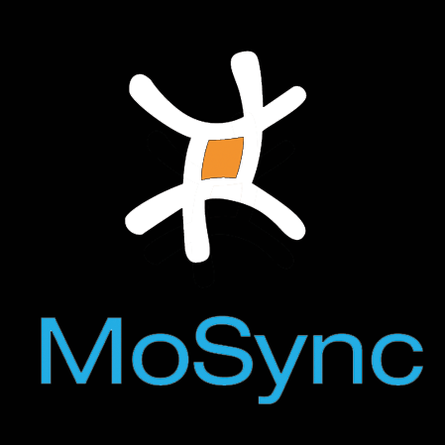
MoSync
Integrirano razvojno okružje za izradu mobilnih aplikacija u jezicima C/C++ i HTML5/JavaScript
Radi na operacijskim sustavima Windows i Mac OS
Licenca GPL 2 ( postoji komercijalna te Indie licenca )
Podrška za višeplatformsku izradu aplikacija
(potrebno instalirati emulator i odgovarajući SDK)
Ima svoj vlastiti emulator (nije pretjerano koristan)
Relativno organizirana zajednica, otvorene rasprave, razvojni tim izvještava o stanju rada na projektu

Slide 9
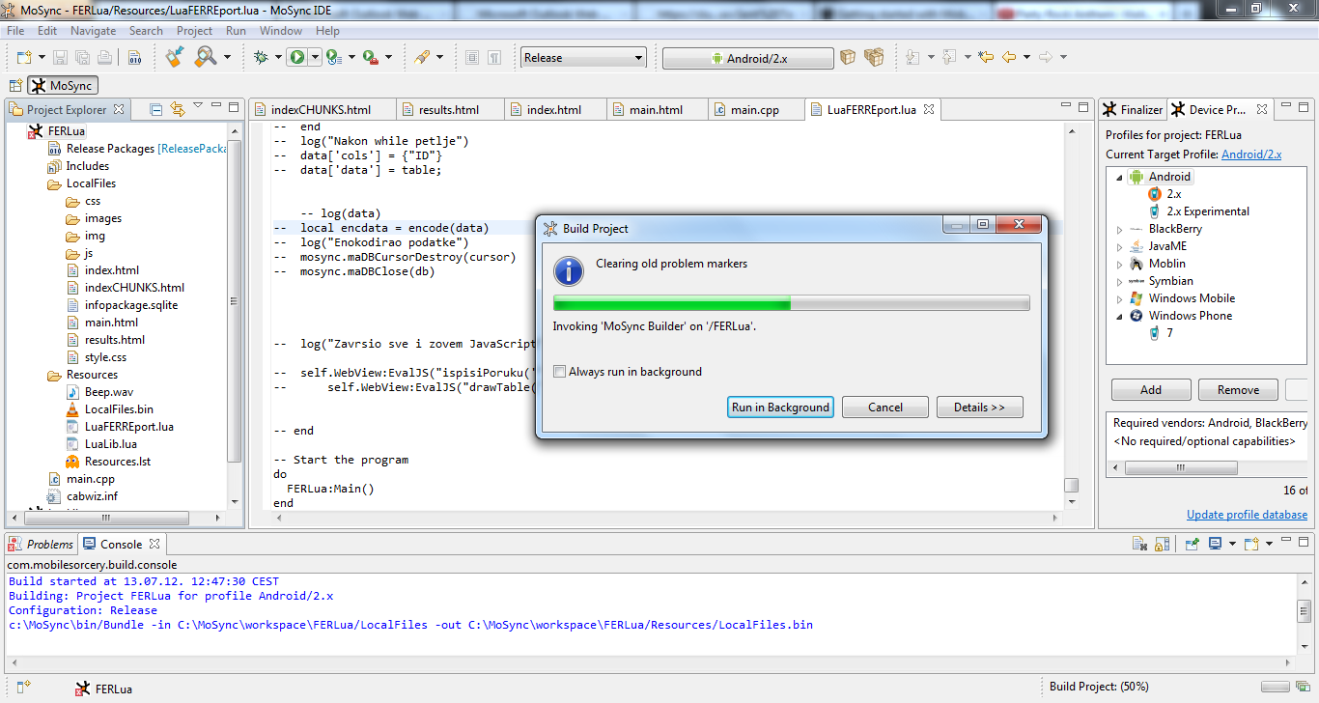

Slide 10
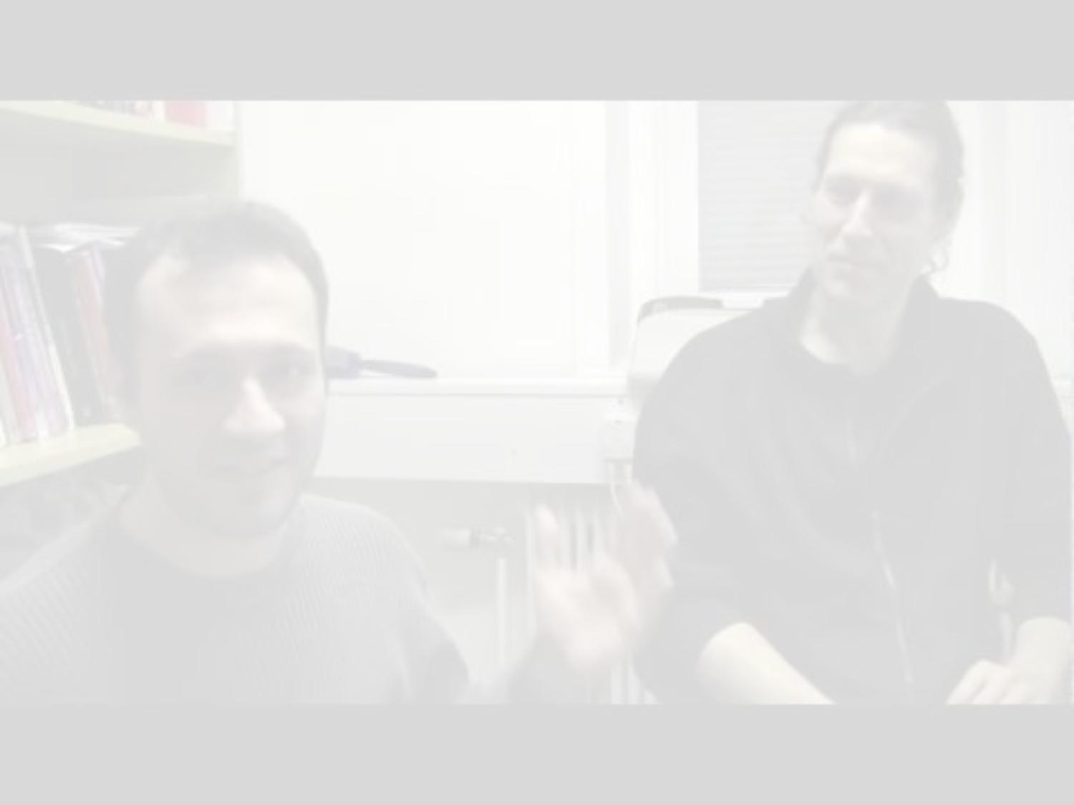
Mobile Lua
Most između programskog jezika Lua i razvojnog okružja za mobilne aplikacije Mosync
MIT licenca
Efektivno, trenutno podržava samo Android i iOS
MobileLua API
main.cpp, program napisan u jeziku Lua, resource.lst
Lua i HTML5/JavaScript
Instalacija MoSync + MobileLua
Dodavanje emulatora

Slide 11
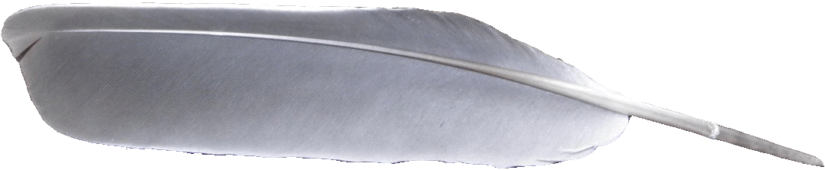
FEatheR – uvod
Ideja za ime aplikacije
Dostupna za platforme Android i iPhone
Nakon pokretanja aplikacije dočekuje nas zaštitni znak aplikacije FEatheR
Pritiskom na na ekran osjetljiv na dodir prelazimo na obrazac na pretragu

Slide 12
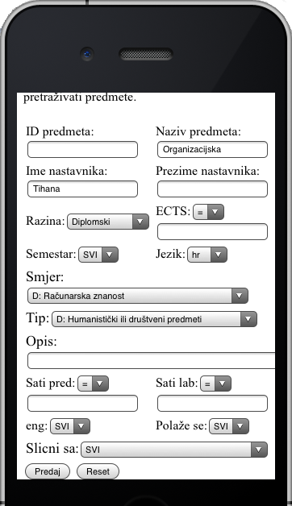
FEatheR – obrazac za pretragu
16 parametara
Opcija SVI
Provjera podataka
pri slanju obrasca

Slide 13
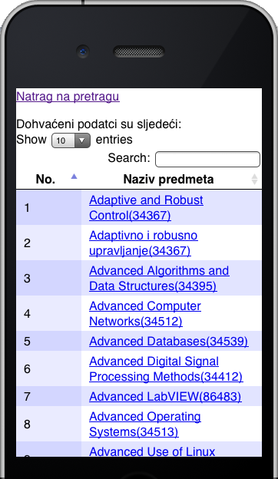
FEatheR – rezultati pretrage
Hiperveza na obrazac
za pretragu
Straničenje (eng. paging)
Poredak (eng. ordering)
Pretraga (eng. search)
Broj rezultata
Rezultati: hiperveze
na prikaz predmeta

Slide 14
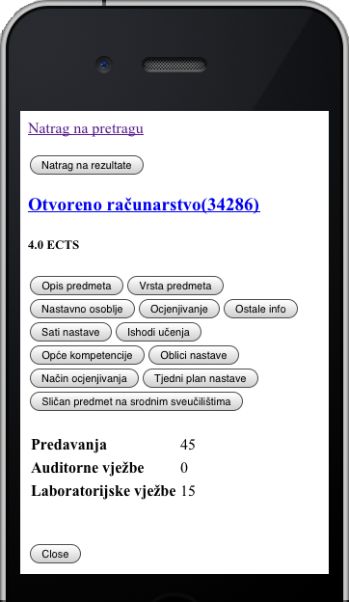
FEatheR – prikaz predmeta
Naziv predmeta i
šifra predmeta –
hiperveza na url
predmeta
Generirani gumbovi
za pristup
informacijama

Slide 15
Zaključak
Prije zaključka ... demonstracija !
Plan za dalje ?
Nadogradnje i nove inačice ?
Podrška za ostale platforme ?
Postoje li propusti ?
Iskustvo
Pregled korištenih tehnologija
Ponuditi korisnicima – studentima ?

Slide 16

HVALA NA PAŽNjI!

